Slide 1


Universidade da Região de Joinville – Univille
Conceitos
Engenharia de Requisitos de Software
Profª Mª Chaiene M. da Silva Minella

Slide 2



Requisitos
Requisitos, o que são?

Slide 3
Requisitos
Requisitos de um sistema são as descrições do que o sistema deve fazer, os serviços que oferece e as restrições a seu funcionamento.

Slide 4
Requisitos
Os requisitos refletem as necessidades dos clientes para um sistema que serve a uma finalidade determinada, como controlar um dispositivo, emitir um pedido, encontrar informações.

Slide 5
Requisitos
Os requisitos precisam ser escritos em diferentes níveis de detalhamento para que diferentes leitores possam usá-los de diversas maneiras.

Slide 6
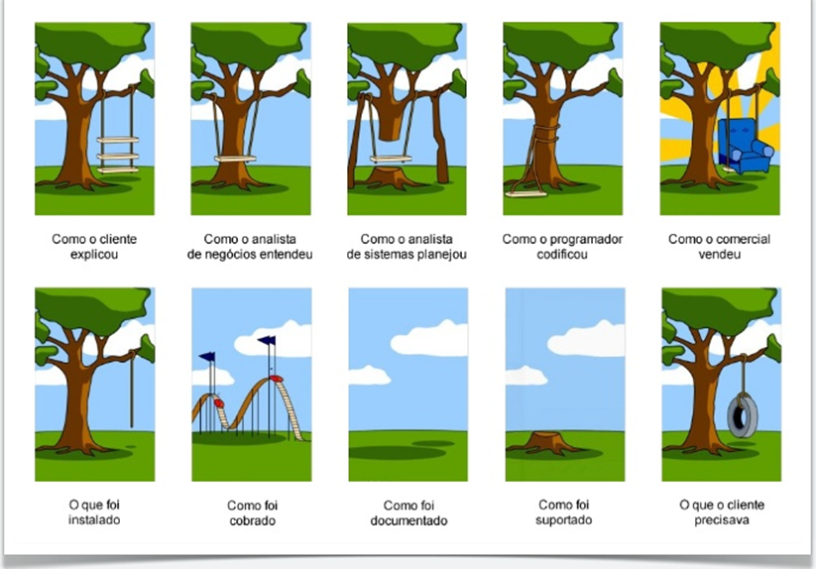


Slide 7
Requisitos
PMI identifica diversos fatores que podem levar ao fracasso do projeto, incluindo comunicação ineficaz, escopo mal definido, estimativas incorretas de custos e prazos, falta de gerenciamento de mudanças e recursos inadequados. O planejamento inadequado é frequentemente apontado como a causa raiz, levando a problemas na execução e entrega do projeto.

Slide 8
Requisitos
Pode-se acrescentar que ainda estão entre as principais razões para o fracasso de um projeto os seguintes pontos:
requisitos mal organizados;
requisitos mal expressos;
requisitos desnecessários para os clientes e
dificuldade para lidar com requisitos frequentemente mutáveis.

Slide 9
Requisitos
Entre os problemas típicos encontrados com a especificação dos requisitos temos:
Falta de conhecimento sobre o domínio;
Comunicação do Usuário com o Analista;
Gestão de Mudanças e Evolução dos requisitos.

Slide 10
Requisitos
Diferentes pontos de vista
Falta de rastreabilidade
Entendimentos errados ou mal compreendidos

Slide 11
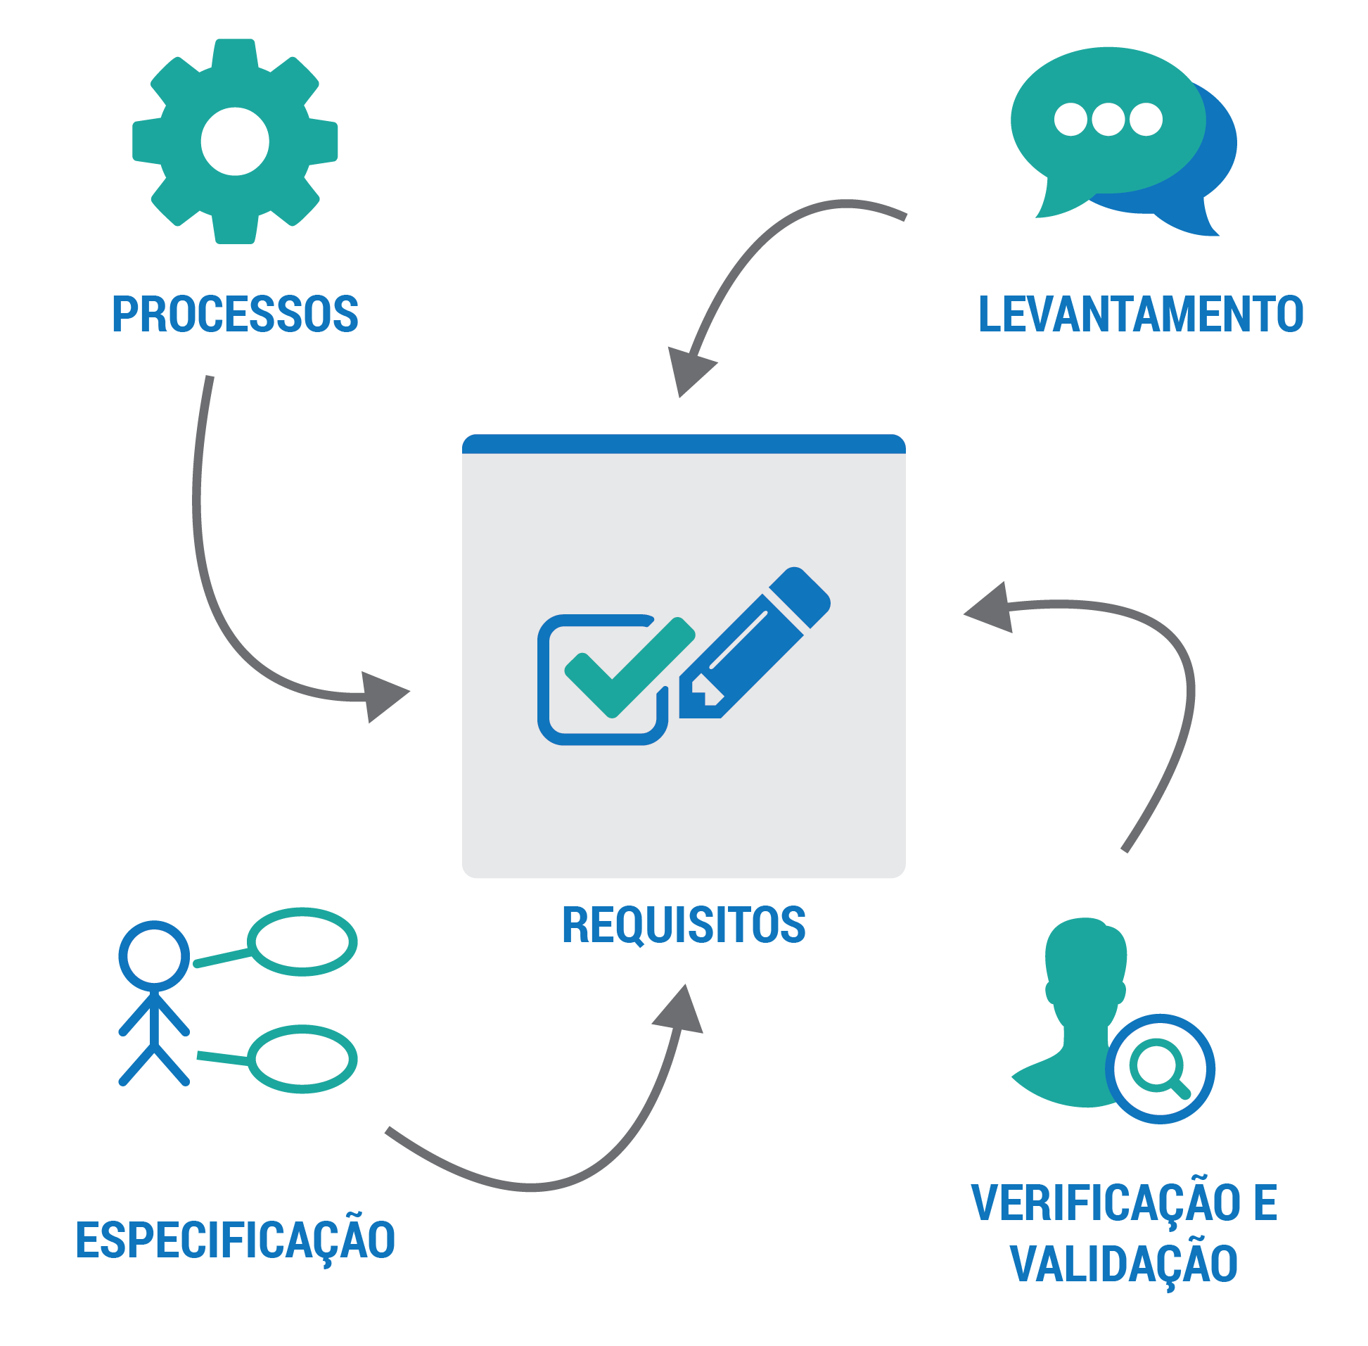
Requisitos

Slide 12
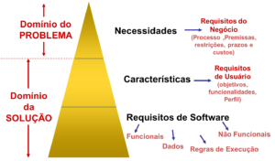
Requisitos

Slide 13
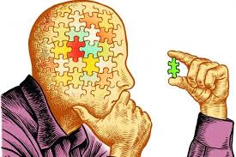
Requisitos
Como melhorar a qualidade do produto de software através dos requisitos?

Slide 14
Requisitos
Para aquecer:
Vamos planejar uma viagem de férias !!!
O que não pode faltar nessa viagem (requisitos):
Quais os lugares que eu vou visitar?
O que vou comer de diferente?
Vou visitar alguém?

Slide 15
Requisitos
Concepção
Desta forma nós estabelecemos os Requisitos: o que necessariamente deve ter nesta viagem.

Slide 16
Requisitos
Concepção
Como um projeto de software é iniciado?
A maioria dos projetos começa quando é identificada a necessidade do negócio ou é descoberto um novo serviço ou mercado potencial.

Slide 17
Requisitos
Concepção
Como um projeto de software é iniciado?
Os envolvidos no negócio (gerentes comerciais, pessoal de marketing, gerentes de produto) definem um plano de negócio para a ideia, tentam identificar o tamanho do mercado, fazem uma análise de viabilidade aproximada e identificam uma descrição operacional da abrangência do projeto.

Slide 18
Requisitos
Concepção
Na concepção do projeto, estabelece-se um entendimento básico do problema, as pessoas que querem uma solução, a natureza da solução desejada e a eficácia da comunicação e colaboração preliminares entre os demais envolvidos e a equipe de software.

Slide 19
Requisitos
Por que é difícil entender claramente o que o cliente deseja?

Slide 20
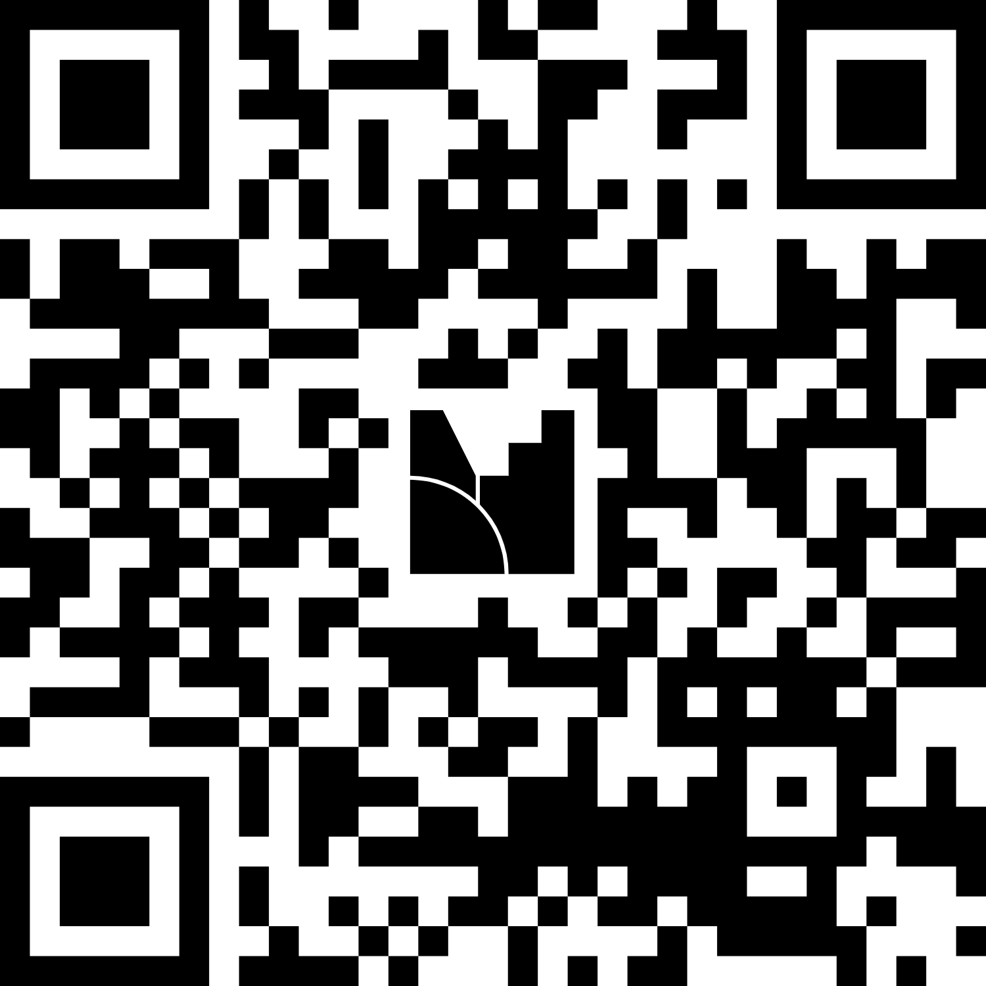
Requisitos
O que você entende por requisitos de software ?
https://www.menti.com/alh9qfubw8m3

Slide 21
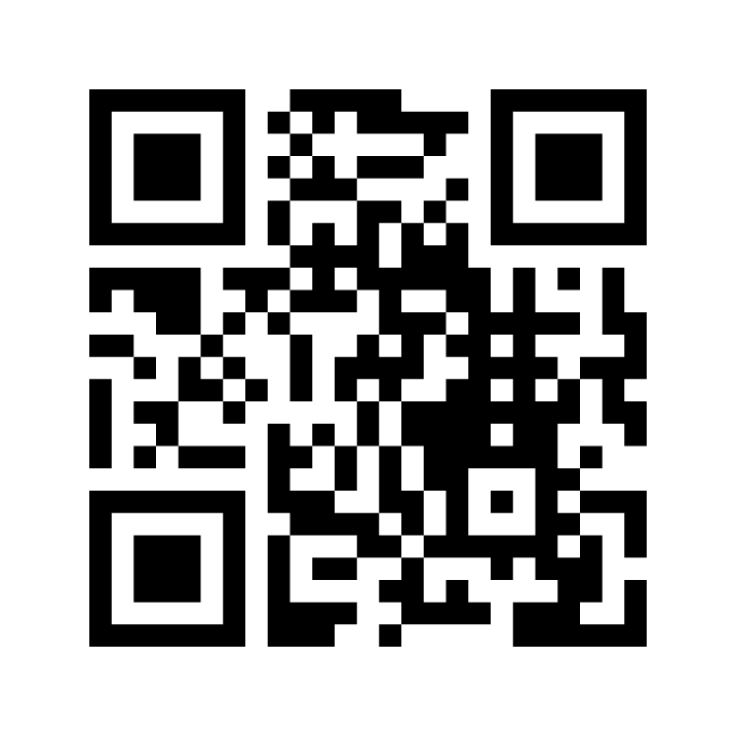
Requisitos
Como você pode contribuir para a melhoria na análise de requisitos?
https://www.menti.com/77cxibd6sr

Slide 22
Requisitos
Em resumo...
https://www.youtube.com/watch?v=75PCw2kJsq8

Slide 23
Dúvidas ???

Slide 24
Profª Mª Chaiene M. da Silva Minella
Engetec | Engenharia de Software
chaiene.minella@univille.br

